Slide 1
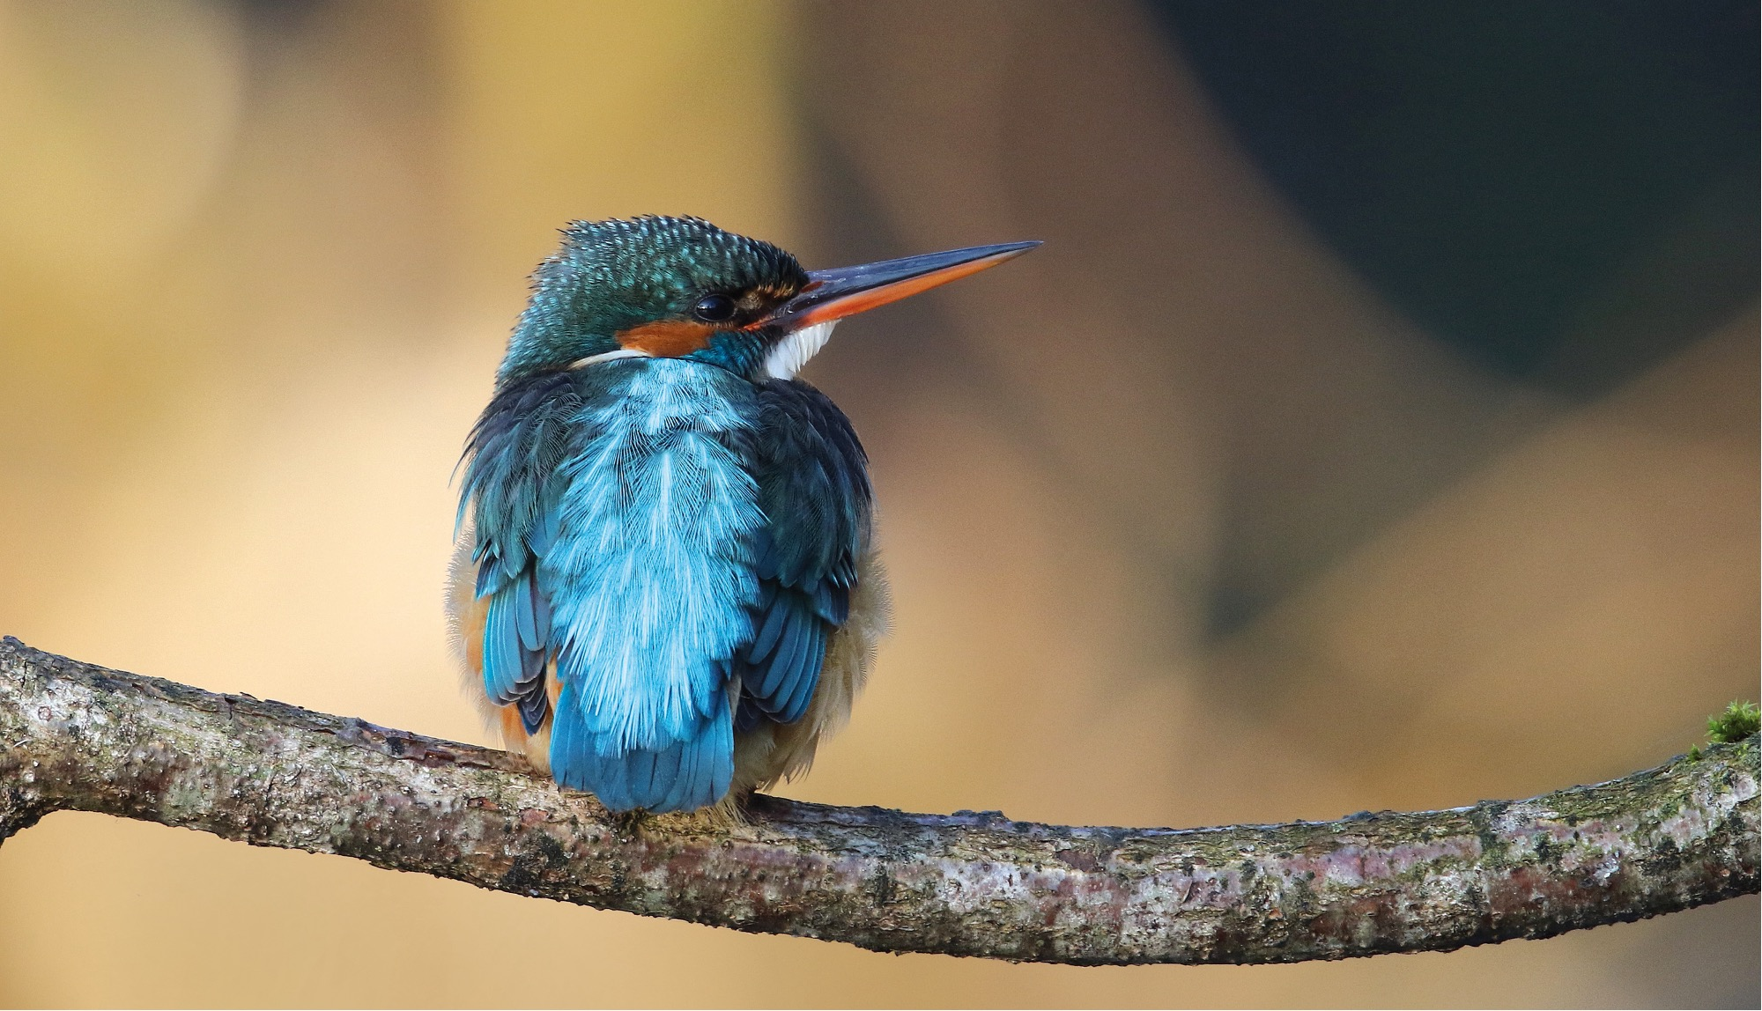
Aktivitäten BirdLife Schweiz
Gemeinsam für die Biodiversität –
lokal bis weltweit

Slide 2
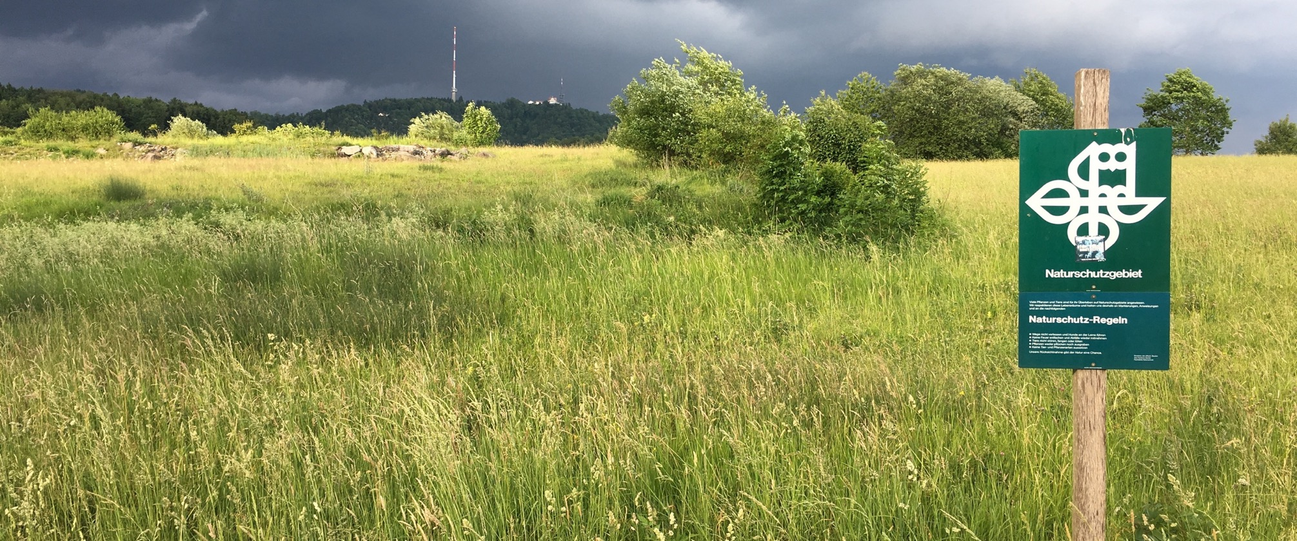
Kampagne 2025-2029: «Räume für die Biodiversität»
Schwerpunkt 2024: «Schweiz - Albtraum für die Natur»
Schwerpunkt 2025: «Naturjuwelen Plus»
Notes:
Die Ökologische Infrastruktur bleibt ein wichtiges Thema für BirdLife Schweiz. Wir haben immer gesagt, die Ö. I. ist ein Generationenprojekt – für das langfristige Überleben der Biodiversität und damit auch ihrer Leistungen für die Menschen ist sie von zentraler Bedeutung. BirdLife Schweiz wird deshalb auch die nächste Fünfjahreskampagne der Ökologischen Infrastruktur widmen – unter dem Titel «Räume für die Biodiversität».
Während die öi-Kampagne von BirdLife die letzten 5 Jahre vor allem auf Information gesetzt hat, wollen wir nun auch beispielhafte, konkrete Umsetzungsprojekte durchführen. Und anhand der Beispielprojekte wiederum den grossen, schweizweiten Handlungsbedarf für die Behörden und die ganze Gesellschaft kommunizieren. Im Sinne der Naturjuwelenprojekte aus dem Jubiläumsjahr werden wir 2025 zusammen mit den Kantonalverbänden die Sektionen einladen, Projektideen einzureichen und gemeinsam schauen, wie wir diese zusammen realisieren können. Die konkreten Aufwertungen und wenn möglich Sicherung von Flächen für die Biodiversität stehen also im Zentrum. Auch die Naturschutztagung vom 22. November 2025 wird der Ö. I. gewidmet sein.

Slide 3
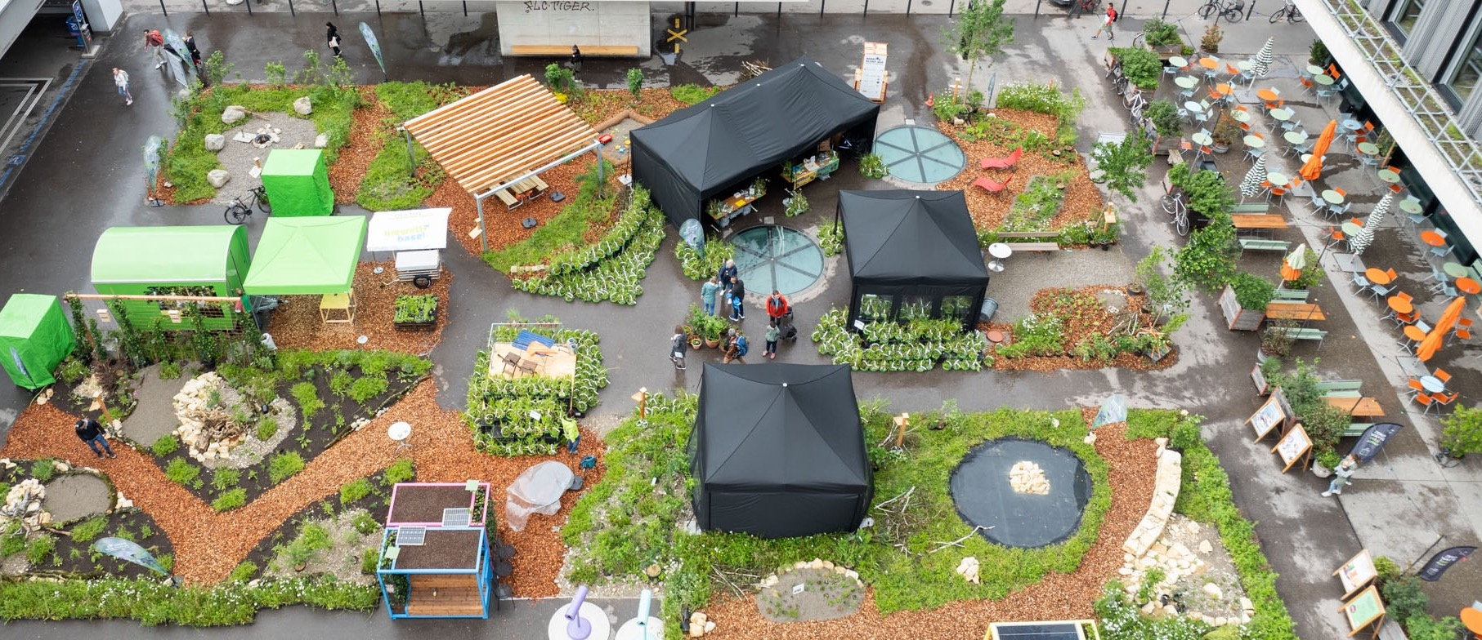
Biodiversität im Siedlungsraum
Notes:
Das Engagement für die Biodiversität im Siedlungsraum konnte auch im Kanton Basel-Stadt fortgeführt werden. An den Biodiversitätstagen auf dem Meret Oppenheim-Platz boten wir eine Plattform für 9 unterschiedliche Projekte, realisiert mit 9 Partnern, Firmen, Naturschutzorganisationen und -initiativen, Gartenbauern und selbstverständlich auch der BKB. Diese hat mit einer aufwändigen Dachbegrünung einen neuen Lebensraum für Insekten und vielleicht auch Vögel geschaffen. Wir konnten mit diesen Aktionen Tausende von Leuten erreichen und BirdLife als modernen attraktiven Ansprechpartner positionieren.
Für 2025 organisieren wir mit «Basel blüht auf» und BirdLife Zürich in Kooperation mit der ZHAW vom 2. bis 7. Juni die “Grüne Woche” Basel und Zürich, die rund um den «Weltkongress Gebäudebegrünung Basel» stattfindet. Es wird ein Programm mit Exkursionen, Fachvorträgen und einer Selfguided Tour geben, die den Wert einer begrünten und strukturreichen Gebäudehülle für die Ökologie ins Zentrum rückt.

Slide 4
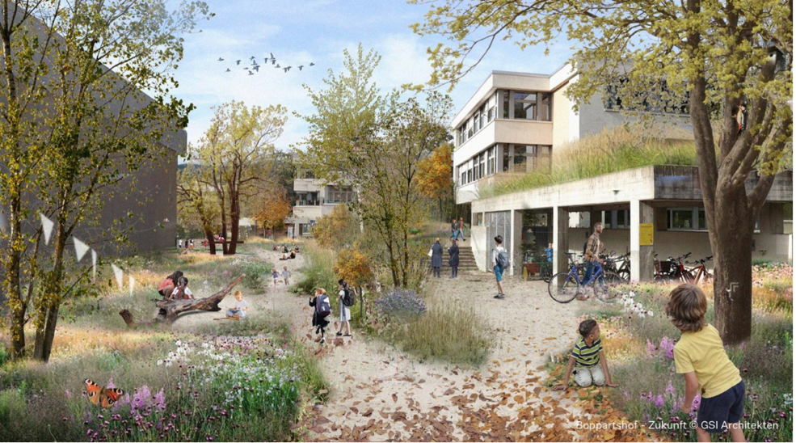
Zielgruppen und Stand der Arbeiten
Trägerschaft:
Verein «Biodiversität jetzt», getragen durch Pusch und BirdLife Schweiz
Ca. 40 Partnerinstitutionen
Zielgruppen:
Eigentümer:innen, Mieter:innen
Raumwirksame Dienstleistungsanbie-tende (Planung, Ausführung, Unterhalt)
Kinder und Jugendliche (5-18J.)
Aktuell (Herbst 2024):
Vorstellung bei Kantonalverbänden,
Anliegen abholen
Partnerallianz festmachen
Start im Februar 2025 mit der 1. Tranche aus Elementen aller Projektteile
Notes:
BirdLife Schweiz und Pusch haben den Verein «Biodiversität. Jetzt!» gegründet. Es sind bereits 40 Partner dabei – unter anderem Naturschutzorganisationen auf allen Ebenen, Behörden, Firmen, Berufsverbände etc.. Mit einer Offensive, die Lust macht zum Handeln, wollen wir ab Februar 2025 das Bewusstsein wecken, dass dringend mehr getan werden muss für die Biodiversität – und auch der Mensch von Aufwertungen im Siedlungsraum profitiert.
Mit dem Gemeinschaftprojekt «Biodiversität. Jetzt» wollen wir das dafür nötige Wissen zugänglich machen – alles was schon existiert: Broschüren, Checklisten, Weiterbildungsangebote etc..
Die Sektionen sind herzlich eingeladen, mit Unterstützung von Biodiversität. Jetzt! in ihren Gemeinden aktiv zu werden und Eigentümer:innen und Mieter:innen, aber auch Behörden und andere Akteure für mehr Biodiversität in den Siedlungen zu motivieren – und selber aktiv zu werden.
Bei BirdLife ist Diana Marti Eure Ansprechpartnerin.

Slide 5
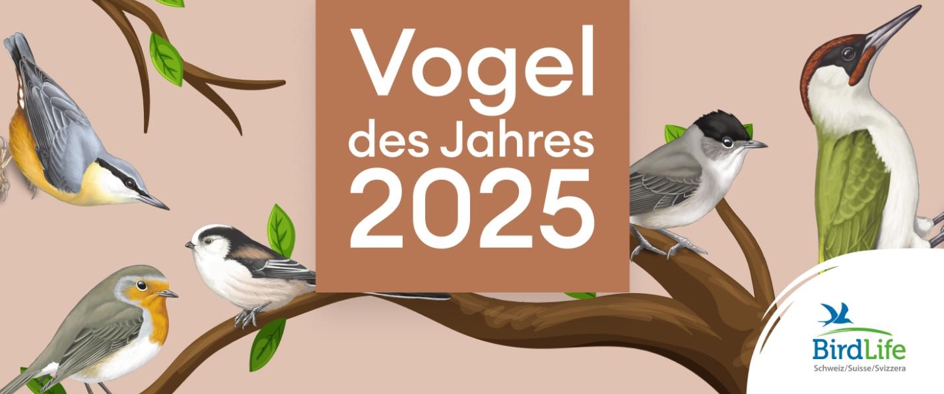
Vogel des Jahres
Austauschen, sobald Wahl abgeschlossen
Grosses Finale Ende November!
Notes:
Update zur Wahl & Fazit – bitte 2025 auch aktiv nutzen für Kommunikation
Am Samstag 2.11.24 wäre top aktuell, wie Wahl gelaufen ist. Unter Geheimhaltung kann man auch die Siegerart nennen. MM öffentlich 26.11.24
Material und Kernbotschaften verfügbar ab Januar 2025 und grosse Bitte, dass Sie Material aktiv in ihrer Kommunikation aufnehmen: Poster, Video, Powerpoint für Sektion

Slide 6
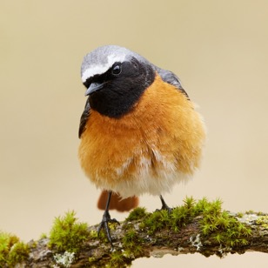
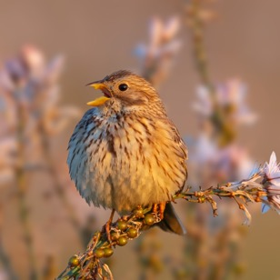
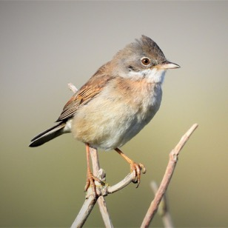
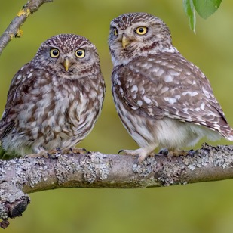
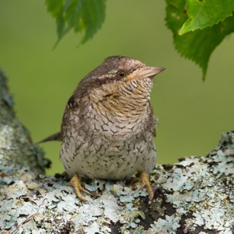
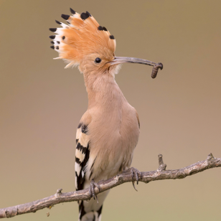
Leuchtturmprojekte Artenförderung
Notes:
Die BirdLife-Artenförderung hat viele Leuchtturmprojekte wie z.B. Bündner Herrschaft, Grosses Moos und Farnsberg.
Es ist eine der grossen Stärken der BirdLife-Familie, dass wir so konkret und praxisnah zusammen wirken können. Oftmals über alle drei Ebenen von den BirdLife-Sektionen über die BirdLife-Kantonalverbände bis zum nationalen Verband. So erreichen wir immer wieder grosse Erfolge – siehe next Slide!

Slide 7
Dieses Diagramm-Design speichern:
Diagramm anklicken.
Rechtsklick auf die Diagrammfläche
(kein Element anklicken, sondern irgendwo in
den leeren Hintergrund klicken) und Eintrag
«Als Vorlage speichern…» auswählen.
Sinnvollen Namen geben, zum Beispiel «Birdlife_Powerpoint_Liniendiagramm_2022».
Design bei bereits erstelltem Diagramm ändern:
Bestehendes Diagramm anklicken.
Unter «Diagrammtools» den Reiter «Entwurf» wählen und ganz rechts aussen auf «Diagrammtyp ändern» klicken.
Ordner «Vorlagen» anklicken und vorgängig gespeichertes, eigenes Design auswählen.
Artenförderung mit grossem Erfolg
Zahlen BirdLife Schweiz
Notes:
Grafik: Bestandsentwicklung Schweiz am Beispiel Steinkauz und Kiebitz
Steinkauz
Dank den langjährigen Projekten von BirdLife in Genf, Ajoie, Seeland, Nordwestschweiz und Tessin hat sich der Steinkauz Bestand in der Schweiz seit 2002 fast verdreifacht und nach 40 Jahren konnte im 2023 die erste Steinkauzbrut in der Nordwestschweiz verzeichnet werden, 2024 waren es bereits 3 Bruten in dieser Region.
Kiebitz
Anfang des Jahrtausends erreichte die Anzahl Brutpaare in der Schweiz ihren Tiefststand. Eine der grössten Kolonien, jene im Bereich des Grossen Mooses bzw. Seelands, erlosch vollends. Dank Fördermassnahmen erholen sich die Bestände der Schweiz kontinuierlich.
2014 fand die Wiederbesiedlung des Grossen Mooses statt. Die Kolonie wird über das BirdLife Projekt Projekt «Ackerbrüter Grosses Moos» gefördert und die Anzahl der Brutpaare hat seit 2014 (2 Brutpaare) eine deutliche Aufwärtsentwicklung erfahren. Die Höchstzahl wurde 2023 mit 37 Brutpaaren erreicht, während sie 2024 auf 28 Brutpaare zurückging.

Slide 8
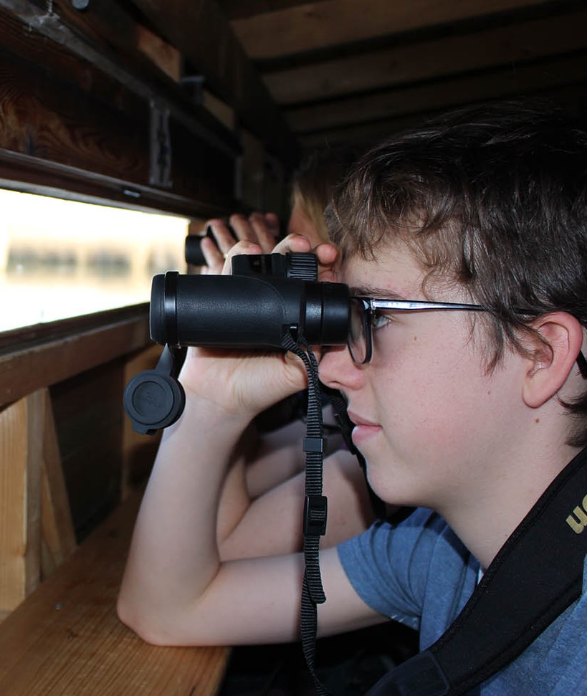
BirdLife-Naturzentren
Vier Naturzentren in vier
aussergewöhnlichen Gebieten...
  BirdLife-Naturzentrum Klingnauer Stausee
  BirdLife-Naturzentrum La Sauge
  BirdLife-Naturzentrum Neeracherried
  Naturzentrum Pfäffikersee
...mit vielfältigen Aktivitäten
tolle Beobachtungen
Führungen und Workshops für alle
vielseitige Sonderausstellungen
Notes:
Beobachtungen: u.a. jährlich Eisvogel-Bruten auf dem Gelände der BirdLife-Naturzentren Klingnauer Stausee und La Sauge.

Slide 9
Reserven
Notes:
Für die Umsetzung der konkreten Projekte von BirdLife und für den Betrieb der Naturzentren, braucht es Finanzen. Aber gerade bei den Finanzen steht BirdLife Herausforderungen gegenüber.
Im Vergleich zu anderen Organisationen im Bereich Natur- und Vogelschutz haben wir deutlich weniger Mittel zur Verfügung. Die finanzielle Situation von BirdLife ist okay, aber nicht rosig. Wir müssen immer wieder schmerzhafte Einsparungen machen. Wir könnten noch mehr für die Natur erreichen, wenn wir mehr Mittel hätten.
Wenn also die eine oder andere Sektion noch etwas Geld in der Kasse übrig hat: bei BirdLife wird dies dringend benötigt, um weitere Projektideen zu realisieren und die knappen Reserven nicht komplett zu erschöpfen.

Slide 10
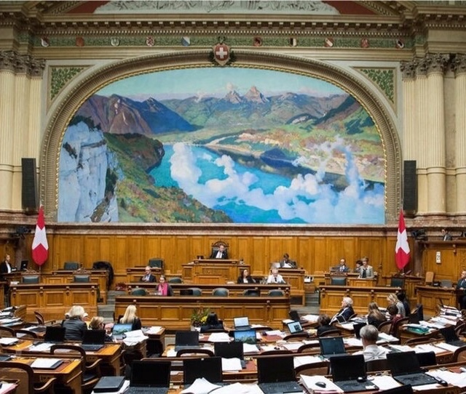
Politisches
  Angriffe auf die Natur werden fortgesetzt
Verpflichtung für BFF auf Ackerland wieder gestrichen, Versprechen gebrochen
Statt biodiversitäts-schädigende Anreize und Subventionen zu reformieren, werden Ausreden gesucht
Ständerats-Kommission will jetzt Verbandsbeschwerderecht für 16 Wasserkraft-Projekte abschaffen
Notes:
Ich gehe hier nicht im Detail darauf ein. Die massiven Angriffe seitens der Gegner der Natur werden weitergeführt. BirdLife engagiert sich hinter den Kulissen stark.

Slide 11
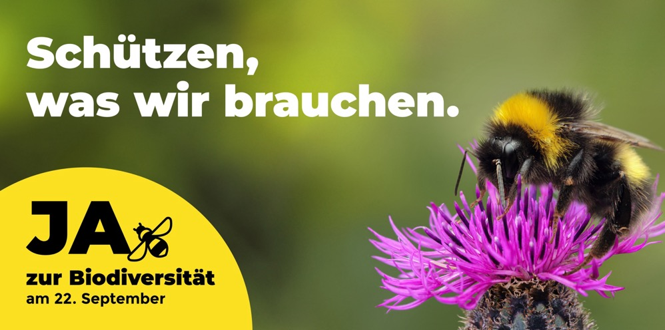
Biodiversitätsinitiative
  Herzlichen Dank für Euren Einsatz!
  Über 70% der Stimmberechtigten sagten:
  «Die Folgen der Zerstörung unserer Natur sind für Gesundheit, Wirtschaft und zukünftige Generationen gravierend.»
  BR Rösti betonte die Bedeutung der Biodiversität, machte Versprechungen.
  Niederlage war angesichts globaler Krisen und Kriege vorprogrammiert.
Notes:
Ganz herzlichen Dank für Euren grossen Einsatz in der Abstimmungskampagne! Viele Sektionen haben sich toll eingesetzt. Das ist super. Einzelne Sektionen hatten Befürchtungen, dass „politisch neutral“ in den Statuten bedeutet, sie dürften sich nicht einsetzen. Das stimmt nicht. Für den Zweck des eigenen Vereins, für die Natur, für unsere Lebensgrundlagen darf man sich auch politisch einsetzen. Das widerspricht dem Ausdruck „politisch neutral“ nicht! (Es gibt eine Analyse von vitamin b dazu) Diejenigen, die aus solchen Überlegungen nicht teilnahmen, werden vielleicht bei einem zukünftigen politischen Anliegen noch sichtbarer sein. Aber insgesamt haben sich die BirdLife-Sektionen toll eingesetzt. Danke!
Die wichtigste Zahl ist nicht die Zahl der JA-Stimmen. Sondern über 70% der Stimmberechtigten, die in der gfs-Umfrage kurz vor der Abstimmung sagten: „Die Folgen der Zerstörung unserer Natur sind ... gravierend.“ So gut waren die Kenntnisse in der Bevölkerung über die Biodiversität noch nie. Und das trotz Gefälligkeitsgutachten im Auftrag des Bauernverbands.
Auch unsere Gegner mussten immer betonen, wie wichtig ihnen die Biodiversität ist. BR Rösti machte x Versprechungen. Wir müssen damit rechnen, dass er sie nicht einhalten wird. Und trotzdem gibt uns das ein Druckmittel in die Hand. Und die Biodiversität wird so weiterhin in der Öffentlichkeit diskutiert. Damit steigt der Handlungsdruck.

Slide 12
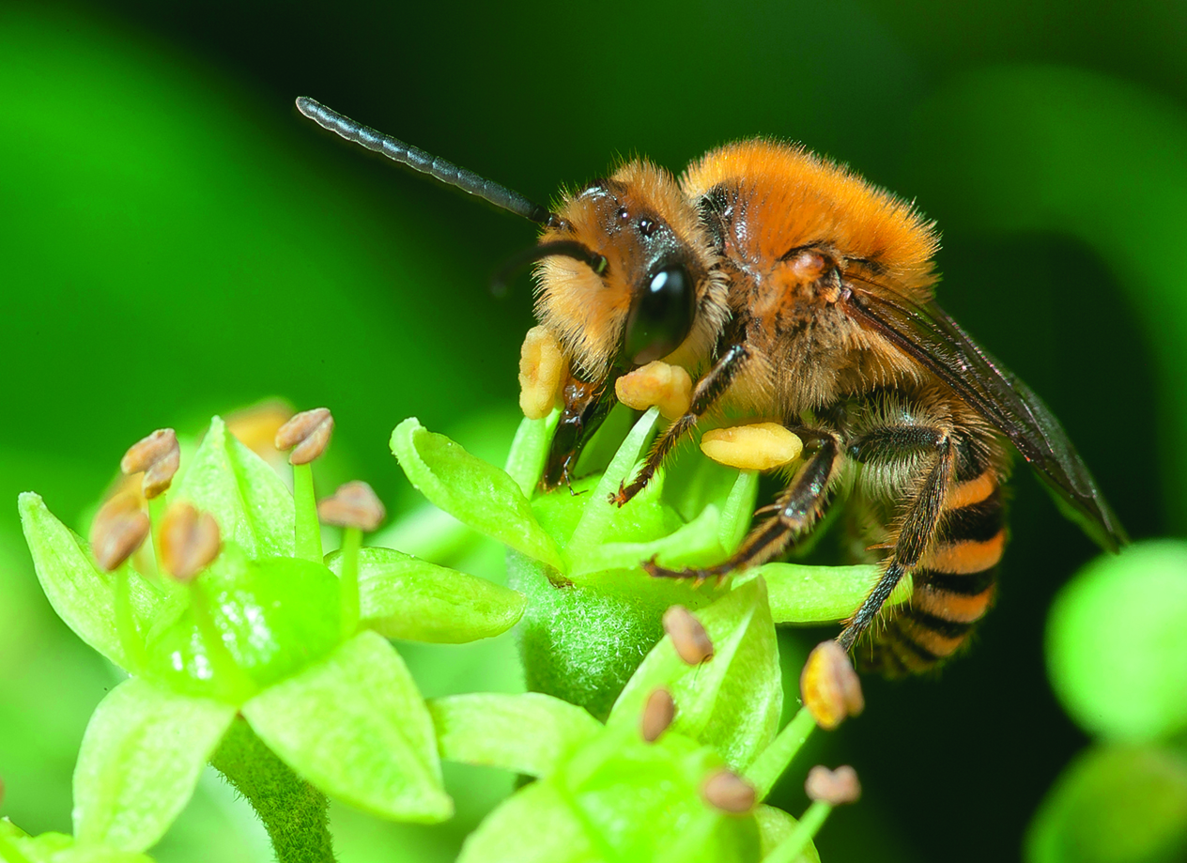
Biodiversitätsinitiative
  Positiv:
  Biodiversität fast täglich in Medien.
  Natur als Lebensgrundlage.
  Wissenschaft schaltet sich in öffentliche Debatte ein.
  BR Rösti musste zahlreiche Versprechen abgeben.
  Unsere Seite faktenbasiert und respektvoll.
  Wie erreichen wir künftig noch mehr Menschen?
Notes:
Die menschliche Psychologie bedingt, dass wir kurzfristige Probleme angehen und die längerfristigen Krisen verdrängen. Der Moment für die Abstimmung war extrem ungünstig für uns. Die inhaltliche Breite inklusive Ortsbilder in dieser Situation ein Nachteil.
Es gibt aber wichtige positive Punkte:
Die Biodiversität war fast täglich in den Medien – meistens +/- faktenbasiert (NZZ hat sich selbst disqualifiziert)
Die Schweiz hat über die Natur als Lebensgrundlage diskutiert. Ohne den Begriff „Ökosystemleistungen“ zu nutzen, haben wir über dieses komplexe Konzept gesprochen. Es ging nicht einfach nur um ein paar schöne Orchideen, die weit weg von den Menschen wachsen. Es geht nicht um nice-to-have. Es geht um unsere Lebensgrundlage.
Über 400 Forscherinnen und Forscher aus dem Bereich Ökologie haben sich erstmalig öffentlich zu Wort gemeldet.
Der Trägerverein lässt bis ca. April 2025 eine externe Evaluation dieses grossen Projekts machen. Wir wollen auch Lehren für die Zukunft ziehen.
Am Freitag 13. Dezember ein Austausch zum Thema, falls jemand seine Erfahrungen in der Kampagne da einbringen möchte, kommt bitte nachher persönlich auf mich zu.

Slide 13
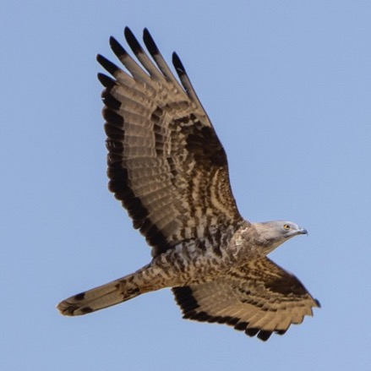
BirdLife-Marketingkonzept
    Marketingkonzept 2025 – 2030: Gemeinsam abheben!
Gemeinsame Ziele
Wachstum der BirdLife-Familie
Die Marke BirdLife wird geschärft, die Sichtbarkeit erhöht
BirdLife tritt als EIN Verband auf und stärkt seine Glaubwürdigkeit
Notes:
Wir haben es gesehen: die Finanzen von BirdLife sind sehr knapp. Eigentlich bestehen noch viele gute Ideen für wirksame Projekte. Aber es fehlen derzeit die Finanzen. Und im politischen Bereich erreichen wir mit unserer Kommunikation noch zu wenig Menschen.
Beide diese Themen, Fundraising und Kommunikation, möchten wir mit dem neuen Marketingkonzept angehen. Die DV von BirdLife Schweiz soll es im November verabschieden. Die primären Ziele für die BirdLife-Familie sind:
Wachstum der BirdLife-Familie
Schärfung der Marke BirdLife und Erhöhung der Sichtbarkeit
Stärkung unserer Glaubwürdigkeit und Auftritt als EIN Verband
Nach Verabschiedung an der DV möchten wir die Zielerreichung gemeinsam mit der BirdLife-Familie angehen. Konkrete Umsetzungsmassnahmen für die BirdLife-Sektionen sind: (folgende Slides)

Slide 14
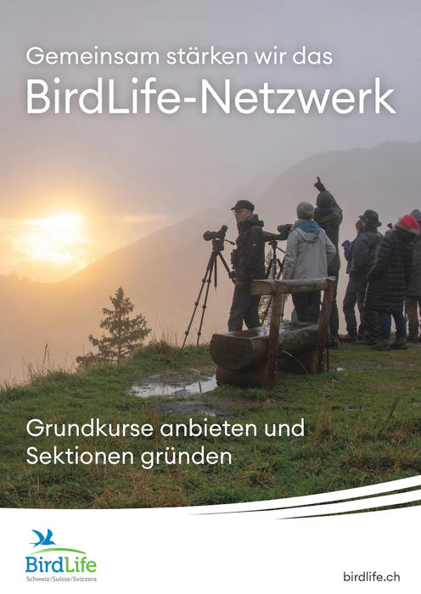
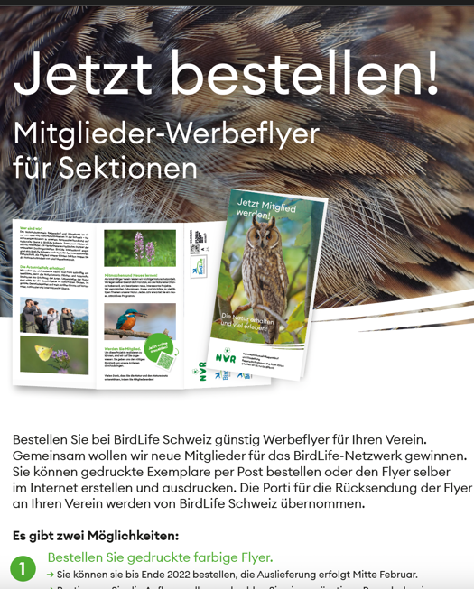
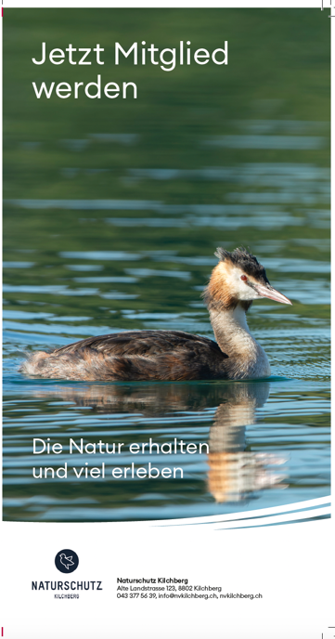
Grundkurse & Mitgliederwerbung
birdlife.ch/verbandsstaerkung
Notes:
1) Werbt aktiv Mitglieder. Jedes Mitglied ist eine Person mehr, die von Euch Informationen über die Biodiversität erhält und diese dann auch weitergibt. Konkret Grundkurse, Mitgliederwerbeflyer und Aktion Mitglieder werben Mitglieder.
Wir wollen euch zur Lancierung attraktiver Grundkurse motivieren und befähigen. Ein effektiver Weg zur Sensibilisierung und Mitgliedergewinnung!
BirdLife Schweiz bietet neu überarbeitete und gelayoutete Vorlagen und Materialien.
Ebenso ist die Mitgliederwerbung mittels Mitgliederwerbeflyer ein einfacher und effektiver Ansatz zur Mitgliedergewinnung. Die Vorlagen und Hilfestellungen sind online zugänglich.

Slide 15

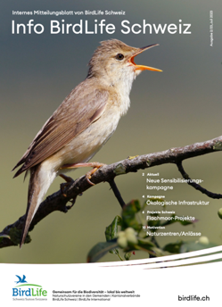
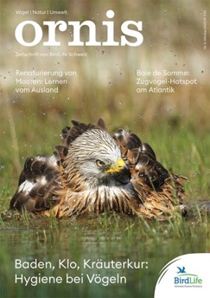
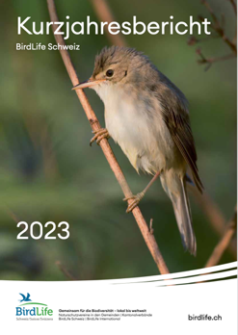
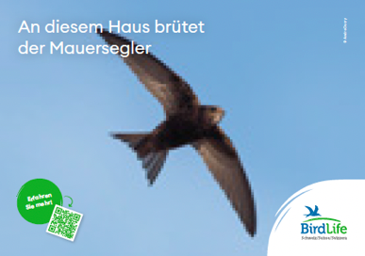
Moderner Auftritt für die BirdLife-Familie
    Neues BirdLife-Logo für Sektionen
    Das BirdLife Corporate Design (CD) für KV und Sektionen
birdlife.ch/fuer-sektionen
Notes:
2) Das moderne und attraktive BirdLife-Design steht nun auch für die Drucksachen und digitalen Angebote der BirdLife-Kantonalverbände und -Sektionen zur Verfügung. Der moderne Auftritt für Ihre Sektion ist dank des neuen Web-to-Print-Angebots leicht umsetzbar: Verschiedene Flyer, Poster und Kurzjahresberichte im BirdLife-Design von können einfach online gestaltet und direkt über die angeschlossene Druckerei bestellt oder als PDF heruntergeladen werden.
Ebenso wichtig ist der Einsatz des BirdLife-Sektionslogo. Kommuniziert, dass Ihr zu BirdLife gehört. Nutzt das Logo für BirdLife-Sektionen, das Ihr zusätzlich zum Vereinlogo verwenden könnt.
Das moderne und attraktive BirdLife-Design steht nun auch für die Drucksachen und digitalen Angebote der BirdLife-Kantonalverbände und -Sektionen zur Verfügung. Dies hat gleich zwei Vorteile: Durch die Übernahme des
Designs profitieren einerseits die Sektionen und Kantonalverbände, weil einkomplettes Set an Vorlagen übernommen und gleichzeitig der Aussenauftritt modernisiert werden kann.
Andererseits profitiert die gesamte BirdLife-Familie, weil die Marke BirdLife über einen einheitlichen Auftritt möglichst vieler Kantonalverbände und Sektionen gestärkt und bekannter gemacht wird.

Slide 16
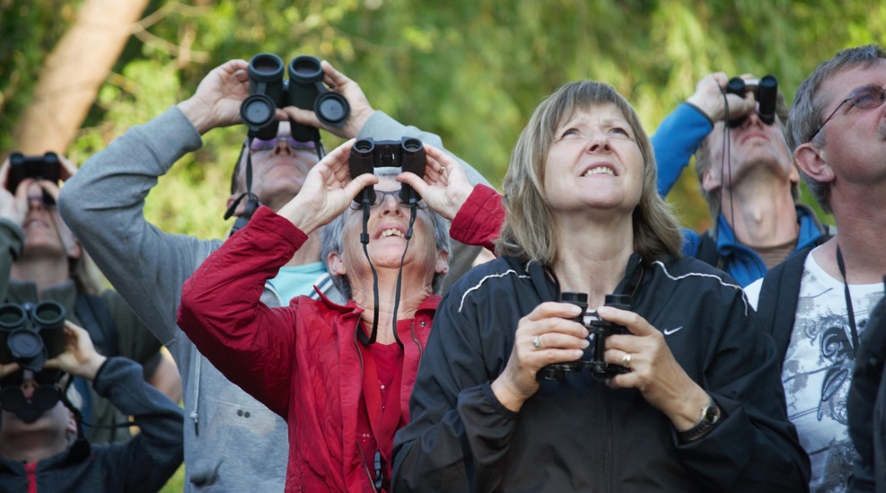
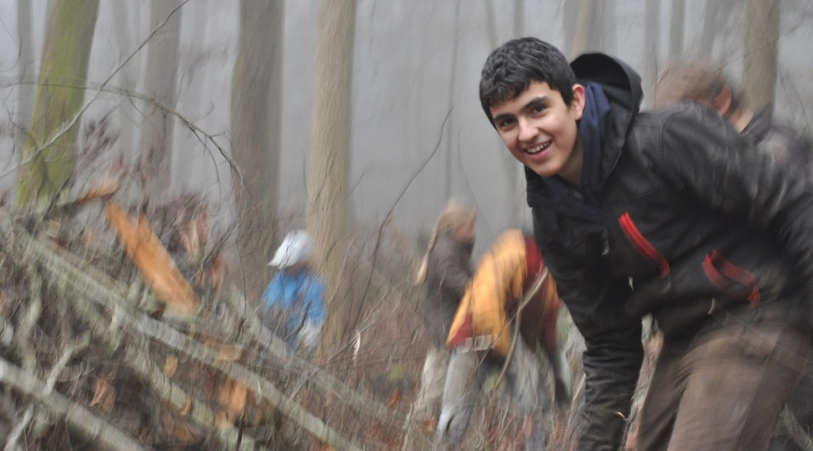
Mitmachaktionen 2025
Stunde der Wintervögel 10.–12. Januar
Kurs ÖI und Planungen in der Gemeinde
15. Februar (online)
Stunde der Gartenvögel 9.-11. Mai
Festival der Natur 21.–25. Mai
Tag der guten Tat 24. Mai
Bergvogel-Exkursion Ende Juni
BirdLife-Jugendlager Juli/August
Bird Race 6. September
EuroBirdwatch 4./5. Oktober
BirdLife Naturschutztagung 22. November 2025
birdlife.ch/
kalender
Notes:
3) Beteiligt Euch an möglichst vielen BirdLife-Aktionen und an der Kampagne von BirdLife. Nutzt unsere Aktions- und Kommunikationsvorlagen und stärkt damit die Öffentlichkeitsarbeit von eurer BirdLife-Sektion und der ganzen BirdLife-Familie
4) Lest die Informationen im Info BirdLife Schweiz aufmerksam, das neu an alle Vorstandsmitglieder per Mail verschickt wird.
Darf ich fragen: wer von Euch hat Anfang Oktober KEIN IBS erhalten?

Slide 17
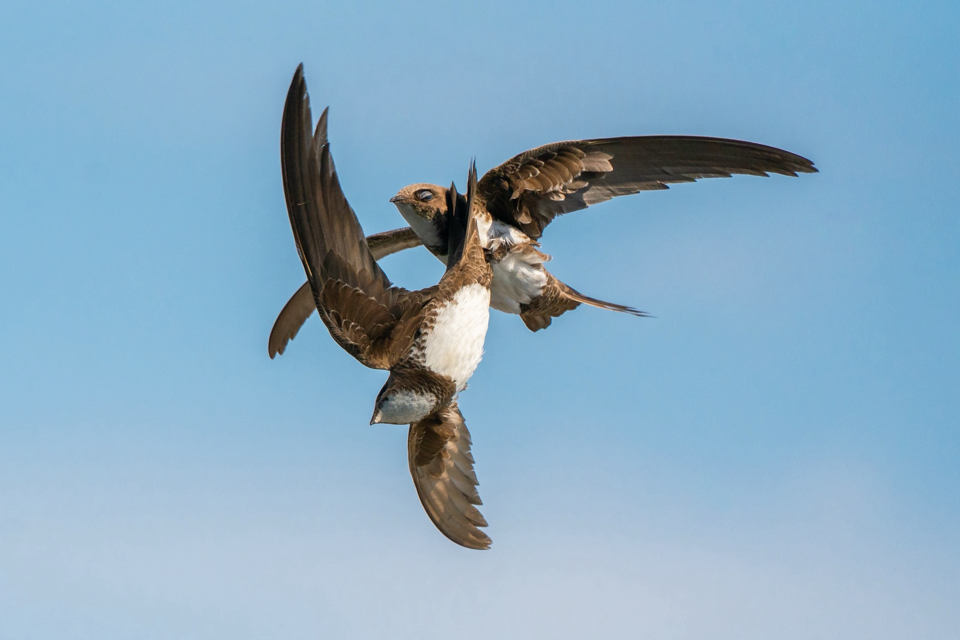
BirdLife Schweiz
Gemeinsam für die Biodiversität – lokal bis weltweit
Auf eine gute Zusammenarbeit 2025
Notes:
Mit der Umsetzung des Marketingkonzepts möchten wir die ganze BirdLife-Familie und den Naturschutz generell stärken.
Wir danken Euch sehr herzlich für die tolle Zusammenarbeit beim Marketing und bei allen anderen wichtigen Projekten.

